Slide 1
Династия профессии педагога
Династия Довут

Slide 2

Педагог
это человек, от порядочности, чести, убежденности
которого зависит судьба вверенных ему маленьких граждан. Идти в такую профессию можно только с сознанием того, какая ответственность ложится на человека, сделавшего этот выбор.
И когда продолжателями дела своих родителей становятся их дети, можно быть уверенным- здесь нет случая, нет ошибки, а есть полная уверенность в своих силах и правильности выбранного пути.
Педагогические династии и семьи- наша гордость. Они вносят огромный вклад в дело образования и воспитания дошкольников.

Slide 3
О себе:
Личные достижения педагога на 2018-22 гг.
Грамота, за подготовку победителя / призёра республиканского конкурса «Город мастеров» за 2019,2020гг.
Грамота, за подготовку победителя / призёра республиканском конкурсе «Новогодняя мастерская».
Грамота, за подготовку победителя / призёра республиканского экологического конкурса поделок из природных материалов «Через природу к творчеству» посвященного празднованию «Шагаа».
Грамота, за подготовку победителя / призёра республиканского природоохранного конкурсе «Спасем Ёлочку», проводимого в рамках республиканского экологического проекта «Зеленая планета-сохраним и приумножим».
Грамота, за подготовку победителя республиканского конкурса «Наследники традиций» 1 место декоративно-прикладной направленности.
Диплом, участника мероприятия «Дни культуры коренных малочисленных народов Севера, Сибири и Дальнего Востока в Санкт-Петербурге и Ленинградской области».
Довут Валентина Токаевна, 12.10.1967 года рождения, уроженка с.Тоора-Хем Тоджинского района Тувинской АССР, с 1998 года по 2021 год работает в ЦДТ «Олчей удазыны» Тоджинского района РТ педагогом дополнительного образования в объединении «Илбилиг хендир».
Обучающиеся неоднократные победители в декоративно-прикладном направлении работают с кожей, мехом исключительно в тоджинском колорите.
D
C
B
A

Slide 4
Педагогическая династия моей семьи
Довут Валентина Токаевна
A
педагог дополнительного образования МБОу ДО ЦДТ «Олчей удазыны»
Дочь – Сат Сайлык Сергеевна
воспитатель
МБДОУ детского сада «Диинчигеш»
B
Племянница – Оюн Анай-Хаак Хеймер-ооловна
C
Племянница – Монгуш Чокпак Артуровна
учитель биологии МБоУ «СОШ Тоора-хем им. Л.Б.чадамба
D
учитель математики МБоУ «СОШ Тоора-хем им. Л.Б.чадамба
.

Slide 5
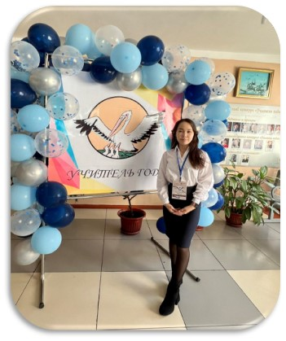
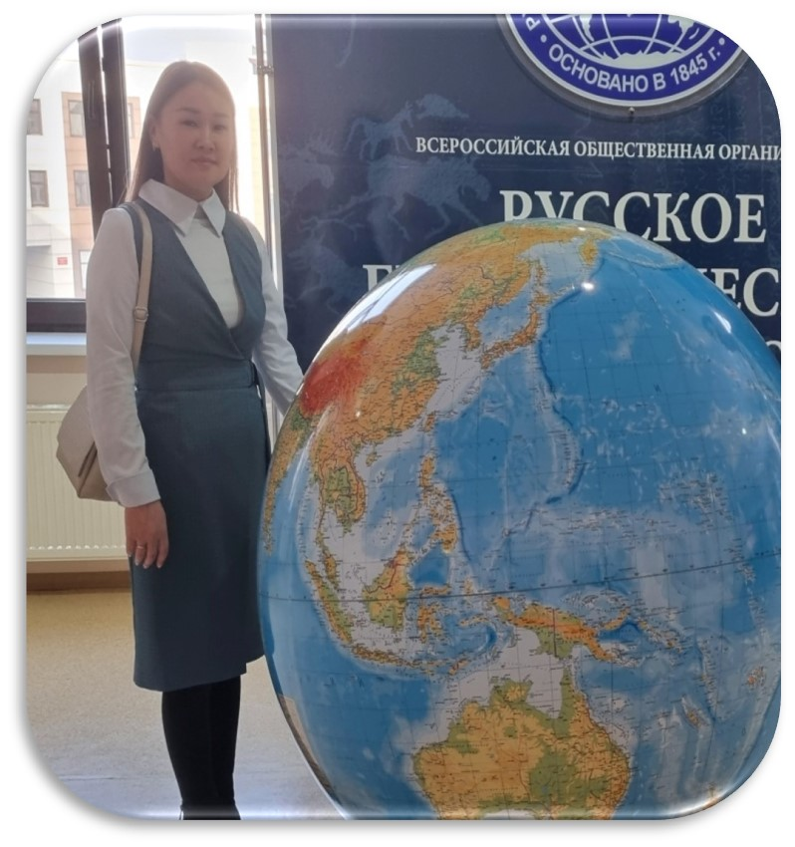
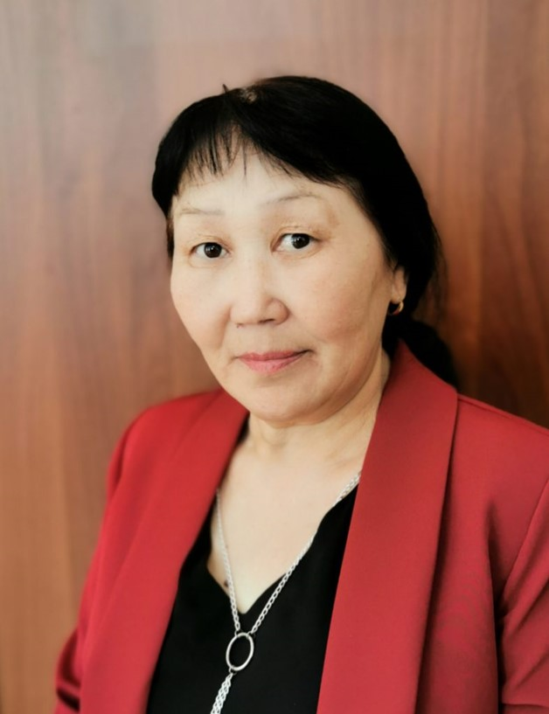
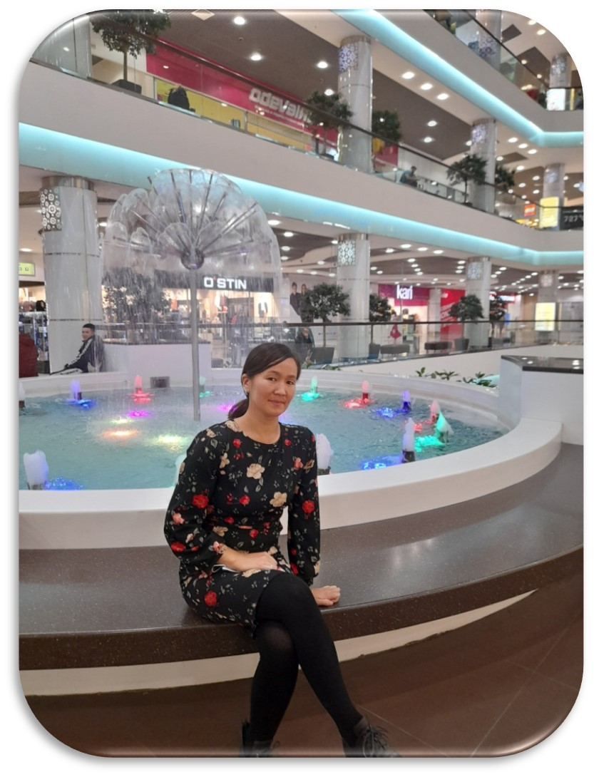
Монгуш Чокпак Артуровна
Оюн Анай-хаак Хеймер-ооловна
Сат Сайлык Сергеевна
Довут Валентина Токаевна

Slide 6
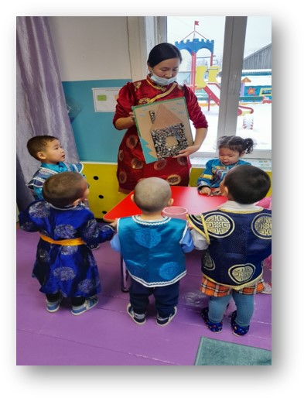
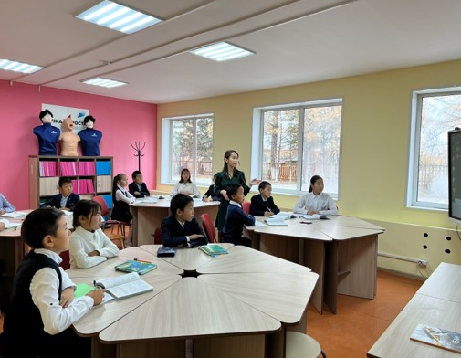
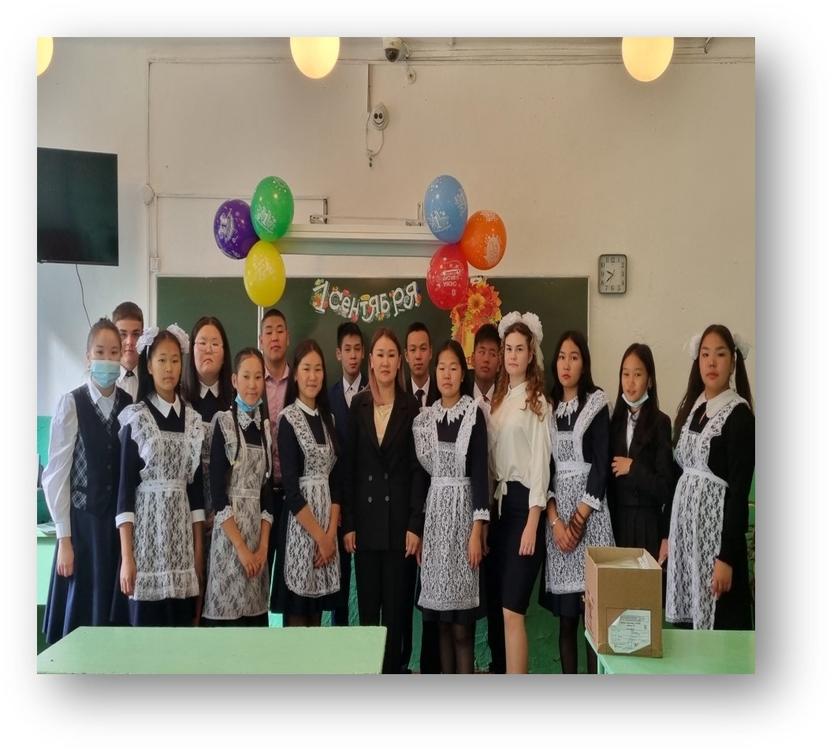
01
02
03
04

Slide 7

Династия профессии педагога
Строго и возвышенно звучат эти слова. Они подчёркивают благородство и мужество, талант и образованность людей, избравших своей профессией обучение и воспитание подрастающего поколения. В чём сила педагогических династий? Почему в сложный, переломный период нашей истории мы говорим о них с гордостью и преклонением? На мой взгляд, дело в том, что традиции семьи и людей, связанных не только нравственными, но и кровными родственными узами, позволяют хранить и передавать из поколения в поколение высокие идеалы добра, гражданского долга.
Каждая педагогическая династия составляет славу и гордость села, района. Каждый учитель – это целая история, история твоей школы, история родного села, страны. А историю нужно знать. Нужно помнить о тех, кого с нами уже нет, знать о тех, кто живёт с тобой рядом, кто вкладывает в свою работу душу.

Slide 8
